Slide 1
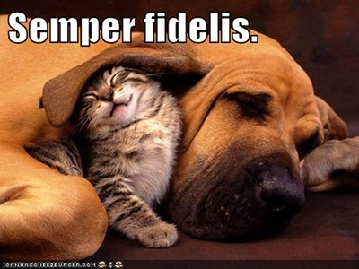
Latinski infinitivi
Podnaslov

Slide 2
6 infinitiva je u latinskom jeziku
Infinitiv prezenta aktivnog i pasivnog
Infinitiv perfekta aktivnog i pasivnog
Infinitiv futura aktivnog i pasivnog

Slide 3
GLAGOLI ZA TVORBU INFINITIVA
AMO 1 (AMARE) -AVI, -ATUM
HABEO 2 (HABERE) HABUI, HABITUM
DICO 3 (DICERE) DIXI, DICTUM
FACIO 3 (FACERE) FECI, FACTUM
AUDIO 4 (AUDIRE) AUDIVI, AUDITUM

Slide 4
INFINITIVI PREZENTA
AKTIVNOG
PASIVNOG
am-āre - voljeti
hab-ēre
dic-ĕre
fac-ĕre
aud-īre
am-āri – biti voljen
hab-ēri
dic-i
fac-i
aud-īri

Slide 5
INFINITIVI PERFEKTA
AKTIVNOG
tvorba:
perfekta osnova + -ISSE
PASIVNOG
tvorba:
particip perfekta +esse
amav-isse
habu-isse
dix-isse
fec-isse
audiv-isse
amatus,-a,-um esse
habitus,-a,-um esse
dictus,-a,-um esse
factus,-a,-um esse
auditus,-a,-um esse

Slide 6
INFINITIVI FUTURA
AKTIVNOG
tvorba:
particip futura +esse
PASIVNOG
tvorba:
supin +iri
amaturus,-a,-um esse
habiturus,-a,-um esse
dicturus,-a,-um esse
facturus,-a,-um esse
auditurus,-a,-um esse
amatum iri
habitum iri
dictum iri
factum iri
auditum iri

